Slide 1
ΥΓΙΕΙΝΗ ΤΩΝ ΧΕΡΙΩΝ ΑΠΟ ΤΟΥΣ ΕΠΑΓΓΕΛΜΑΤΙΕΣ ΥΓΕΙΑΣ ΚΑΤΑ ΤΗΝ ΔΙΑΡΚΕΙΑ ΤΗΣ ΠΑΝΔΗΜΙΑΣ COVID-19
ΒΟΥΛΤΣΙΟΥ ΕΛΕΝΗ¹ ,ΚΑΛΑΦΑΤΗ ΜΑΡΙΑ¹
ΕΘΝΙΚΟ ΚΑΙ ΚΑΠΟΔΙΣΤΡΙΑΚΟ ΠΑΝΕΠΙΣΤΗΜΙΟ ΑΘΗΝΩΝ
ΤΜΗΜΑ ΝΟΣΗΛΕΥΤΙΚΗΣ

Slide 2
Σημασία: Η υγιεινή των χεριών είναι μια απλή διαδικασία αλλά με μεγάλη επίδραση που όταν εκτελείται σωστά, βελτιώνει την ποιότητα της παροχής υγειονομικής περίθαλψης. Η υγιεινή των χεριών εφαρμόζεται στην καθημερινή κλινική πράξη σύμφωνα με τα πέντε βήματα υγιεινής των χεριών που συνιστά ο Παγκόσμιος Οργανισμός Υγείας: πριν την επαφή με τον ασθενή, πριν από καθαρό/άσηπτο χειρισμό, μετά από έκθεση/κίνδυνο σε σωματικά υγρά, μετά την επαφή με τον ασθενή και μετά την επαφή με το άψυχο περιβάλλον του ασθενή.
Στόχος: Σκοπός αυτής της μελέτης ήταν η διερεύνηση της συμμόρφωσης της υγιεινή των χεριών μεταξύ των εργαζομένων στον τομέα της υγείας κατά την περίοδο της πανδημίας Sars-Cov-2 και η σύγκρισή της με τη συμμόρφωση 2 χρόνια πριν από την πανδημία.
Σχεδιασμός: Πραγματοποιήθηκε μια συγχρονική μελέτη παρατήρηση την χρονική περίοδο 2018-2021 σε μια Ιδιωτική Κλινική στην Αθήνα δυναμικότητας 116 κλινών. Τα δεδομένα συλλέχθηκαν με τη χρησιμοποίηση του φύλλου καταγραφής παρατηρήσεων που έχει προταθεί από τον ΕΟΔΥ.
Υλικά και Μέθοδοι: Η μελέτη διεξήχθη μεταξύ 2018 και 2021. Συγκεντρώθηκαν συνολικά 13.829 ευκαιρίες υγιεινής των χεριών. Η συλλογή των παρατηρήσεων πραγματοποιήθηκε από τη νοσηλεύτρια του τμήματος ελέγχου λοιμώξεων (παρατηρητής). Το 2018 υπήρχαν 3.378 ευκαιρίες υγιεινής των χεριών το 2019 ήταν 3.346, το 2020 υπήρχαν 3020 και το 2021 υπήρχαν 4085 ευκαιρίες αντίστοιχα.
Αποτελέσματα:
1. Διαπιστώθηκε αύξηση της συμμόρφωσης των επαγγελματιών υγείας στην υγιεινή των χεριών κατά 17,3% μεταξύ των ετών 2019-2020 (2019: 58,5% και 2020: 75,8%) και 5% μεταξύ 2018-2020 (2018: 70,1% και 2020 75,8%) (Εικόνα 1).
2. Έχει βρεθεί διαφορά στη συμμόρφωση της υγιεινής των χεριών μεταξύ ιατρικού και νοσηλευτικού προσωπικού. Το νοσηλευτικό προσωπικό παρουσίασε κατά μέσο όρο 16,8 % μεγαλύτερη από το ιατρικό προσωπικό. Κατά την περίοδο της πανδημίας COVID-19, παρατηρήθηκε αύξηση στη συμμόρφωση με την υγιεινή των χεριών και για τις δύο ομάδες επαγγελματιών υγείας (Εικόνες 2, 3).
3. Επιπλέον, παρατηρήθηκε αύξηση της συμμόρφωσης της υγιεινής των χεριών στα βήματα «μετά την επαφή με βιολογικά υγρά» και «μετά από επαφή με τον ασθενή» που διατήρησαν υψηλά επίπεδα συμμόρφωσης πριν και κατά τη διάρκεια της πανδημίας Covid-19 (Εικόνα 4).

Slide 3
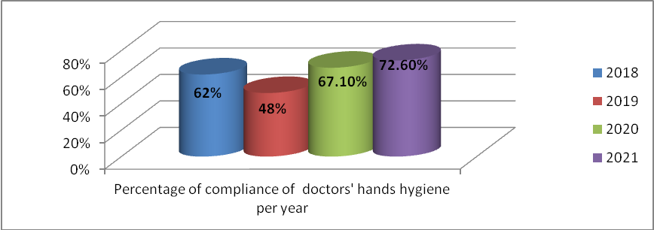
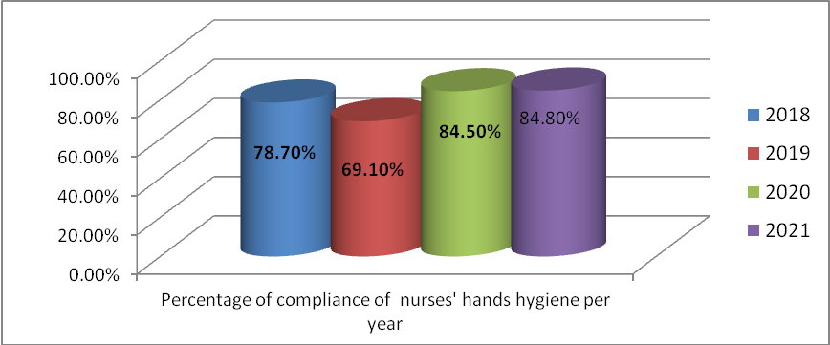
Εικόνα 1.: % Συνολική συμμόρφωση της υγιεινής των χεριών των ΕΥ
Εικόνα 2.: % συμμόρφωση με της υγιεινής των χεριών του ιατρικού προσωπικού ανά έτος
Εικόνα 3.: % συμμόρφωση με της υγιεινής των χεριών του νοσηλευτικού προσωπικού ανά έτος
Εικόνα 4 : % Συνολική συμμόρφωση της υγιεινής των χεριών κατά βήματα ανά έτος
Συμπεράσματα: Η υγιεινή των χεριών, πριν και μετά από κάθε επαφή με τον ασθενή ή το περιβάλλον του ασθενούς, πριν από την άσηπτη διαδικασία ή/και μετά από έκθεση σε σωματικά υγρά, που αποτελούν ενδείξεις του ΠΟΥ, συνιστάται σε όλες τις δημοσιευμένες οδηγίες ελέγχου λοιμώξεων και δημόσιας υγείας και θεωρείται το πρότυπο φροντίδας για όλα τους Ε.Υ. Τα ευρήματά μας επιβεβαιώνουν ότι οι Ε.Υ έχουν το υψηλότερο ποσοστό συμμόρφωσης στα βήματα «μετά από επαφή με το…».

